Slide 1
Paulus und die Korinther
Bibelabend 07.03.2012

Slide 2
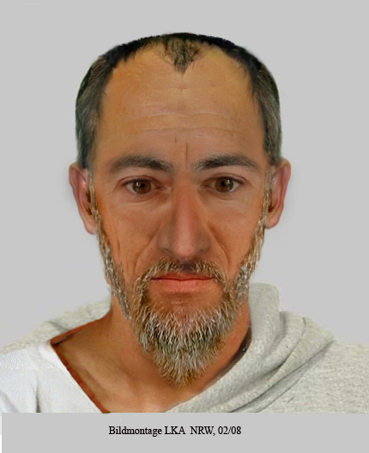
Paulus

Slide 3
Weil Paulus in seinen Predigten und Briefen manchmal aus seiner eigenen Biographie erzählt, kann man seinen Lebenslauf recht genau nachzeichnen, auch wenn sich nicht alles bis aufs Jahr genau rekonstruieren lässt. Die Jahreszahlen unten in der rechten Spalte sind deshalb alles ungefähre Angaben (und alle selbstverständlich n.Chr.) Quelle EKD

Slide 4
1-10 n. Chr.
Paulus wird als Saulus in Tarsus geboren. Er ist ein Kind strenggläubiger Eltern. Über seinen Vater hat er die doppelte "Staatsbürgerschaft" - und einen Doppelnamen: Als Benjaminit trägt er den Namen des jüdischen KönigsSaul aus dem Stamm Benjamin und zusätzlich den lautverwandten Beinamen Paulus (= der Kleine). Saulus besitzt das Bürgerrecht von Tarsus und Rom.

Slide 5
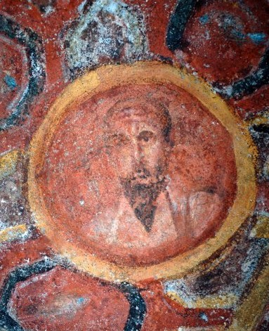
10-32 Saulus lebt in Jerusalem; dort wird er zum Zeltmacher bzw. Sattler ausgebildet.
25-32 Ausbildung zum pharisäischen Schriftgelehrten bei Rabbi Gamliel I. in Jerusalem.
Älteste bekannte Darstellung, 2. Hälfte des 3. Jahrhunderts, entdeckt im Jahr 2009 in den Katakomben der Tecla in Rom

Slide 6
32 n. Chr.
Saulus verfolgt im Auftrag des Hohen Rates die Christen; vor Damaskus erscheint ihm Jesus Christus. Saulus berichtet später, er habe von Christus den Auftrag erhalten, die frohe Botschaft von Jesus Christus vor allem Nichtjuden, den sog. "Heiden" zu bringen. Er hält sich fortan zur christlichen Gemeinde. Seine Freunde nennen ihn jetzt fast nur noch Paulus - mit diesem Namen wird er selbst sich auch in seinen Briefen immer vorstellen.

Slide 7
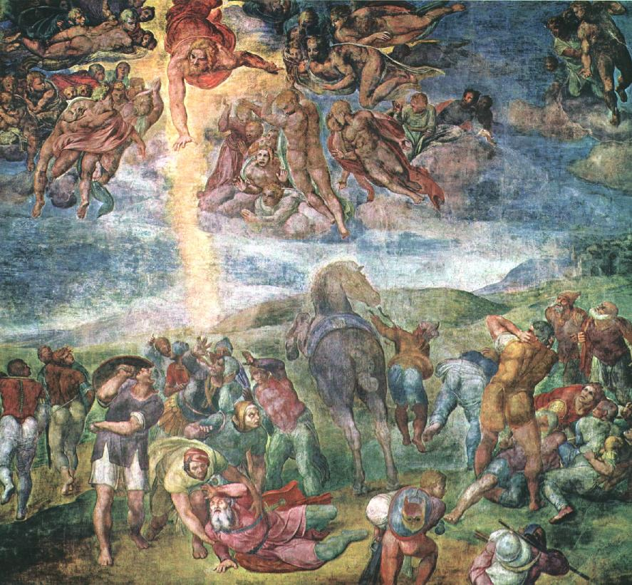
Michelangelo: Die Bekehrung des Saulus, 1542 - 45, Fresko in der Cappella Paolina im Vatikan

Slide 8
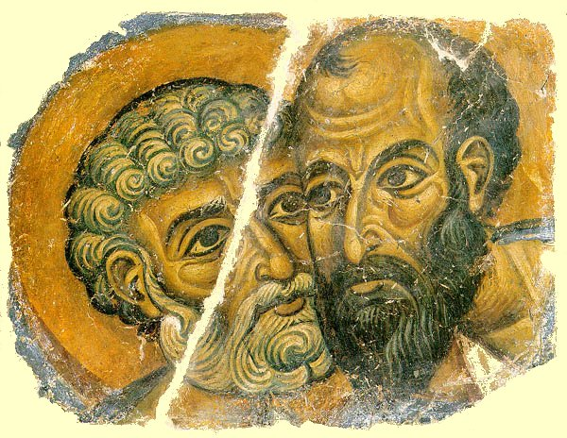
32-34 Paulus wird von der christlichen Gemeinde als Missionar in Arabien und Damaskus eingesetzt.
34 Bei einem zweiwöchigen Aufenthalt in Jerusalem lernt Paulus Petrus und Jakobus kennen.
34-48 Paulus wirkt in Tarsus und Syro-Kilikien.
Griechisches Fresko: Die Umarmung von Petrus und Paulus, 12. Jahrhundert, Vatopedi-Kloster auf dem Athos

Slide 9
48 n. Chr.
Paulus wird von Barnabas nach Antiochien geholt; zusammen gehen sie auf die erste große Missionsreise. Auf dem Apostelkonzil in Jerusalem kommt es zum Streit zwischen Paulus, Petrus und Barnabas. Paulus fordert von seinem Verständnis des Evangeliums her, dass die Nichtjuden, die an Christus glauben, nicht mehr an das jüdische Ritualgesetz gebunden sind. Es kommt zunächst zu einer Kompromisslösung; auf Dauer wird sich aber die Einsicht von Paulus durchsetzen.

Slide 10
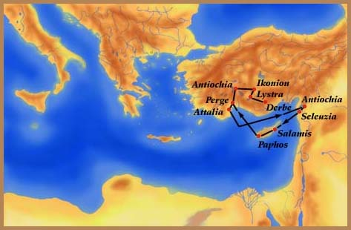
Die erste Missionsreise führte Paulus von Antiochia aus durch weite Gebiete Kleinasiens. Die verschiedenen Stationen der Reise sind in den Kapiteln 13 und 14 der Apostelgeschichte zu finden.

Slide 11
49-56 n. Chr.
Paulus betreibt auf eigene Verantwortung Heidenmission, bleibt aber in Verbindung mit der Urgemeinde in Jerusalem. Er geht auf die zweite und dritte Missionsreise
Grabplatte für den Jungen Asellus mit Petrus und Paulus, Vatikanische Museen

Slide 12
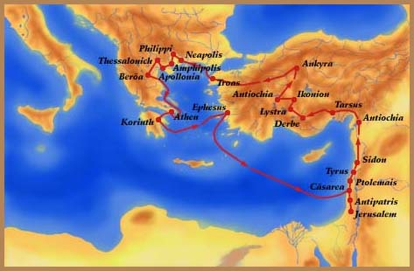
Die zweite Missionsreise führte Paulus weit über Kleinasien hinaus. Sein Missionsteam überschritt zum ersten Mal die Grenze nach Europa. Die verschiedenen Stationen der Reise sind in den Kapiteln 16 bis 18 der Apostelgeschichte zu finden.

Slide 13
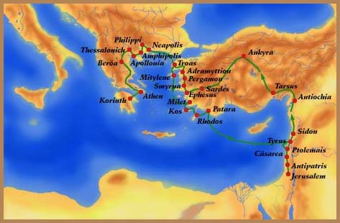
Auf der dritten Missionsreise besuchte Paulus hauptsächlich bereits bestehende Gemeinden. Die verschiedenen Stationen der Reise sind in den Kapiteln 18 bis 21 der Apostelgeschichte zu finden.

Slide 14
56-57 Paulus wird in Jerusalem wegen Aufruhrs des Volkes angezeigt und von den Römern festgenommen. Weil der Prozess verschleppt wird, sitzt Paulus von da an zwei Jahre lang im Gefängnis.
59 Paulus beruft sich auf sein römisches Bürgerrecht und möchte, dass sein Fall vor dem Kaiser in Rom verhandelt wird. Er wird deshalb nach Rom gebracht - das ist seine letzte Reise.

Slide 15
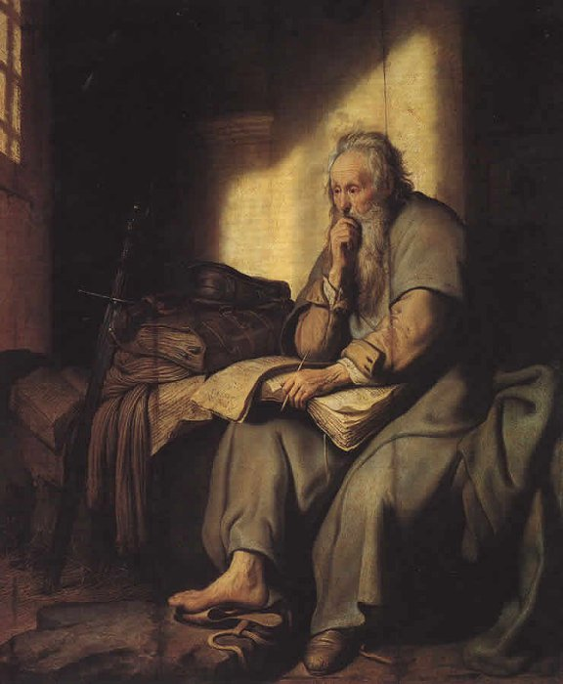
Rembrandt Harmensz van Rijn: Paulus im Gefängnis, 1627, in der Staatsgalerie in Stuttgart

Slide 16
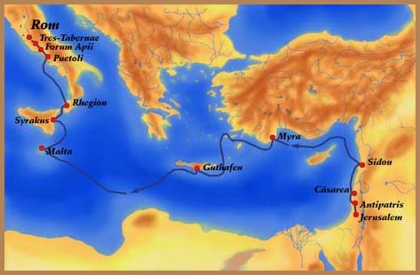

Slide 17
60-62 In Rom steht Paulus unter Hausarrest. Er knüpft Kontakt zur bereits bestehenden christlichen Gemeinde in Rom. Er darf Freunde empfangen und Briefe schreiben. Es ist unklar, ob Paulus den Kaiser je sehen durfte.
62-68 Im Zuge der Christenverfolgung unter Kaiser Nero wird Paulus ermordet. Er stirbt als Märtyrer.

Slide 18
etwa 32–33: Bekehrung und Berufung zum Völkerapostel
bis 35: Damaskus, Arabien, dann wieder Damaskus
35: erste Jerusalemreise
danach Tarsus/Kilikien, Antiochia/Syrien
46 oder 48: zweiter Jerusalembesuch mitsamt Apostelkonzil
46/47: Zypern, Südtürkei
48–50: Philippi, Thessaloniki, Athen
50/51: erster Korinthbesuch, dort Abfassung des ersten Thessalonicherbriefs
Zwischenstation in Antiochia
52–56: Ephesus, dort Abfassung der Briefe Gal, Phil, 1 Kor, Phlm
56/57: Makedonien, zweiter Korinthbesuch, Abfassung von 2 Kor und Röm
57: letzte Jerusalemreise
57–59: Gefangenschaft in Cäsarea
59/60: Überführung nach Rom

Slide 19
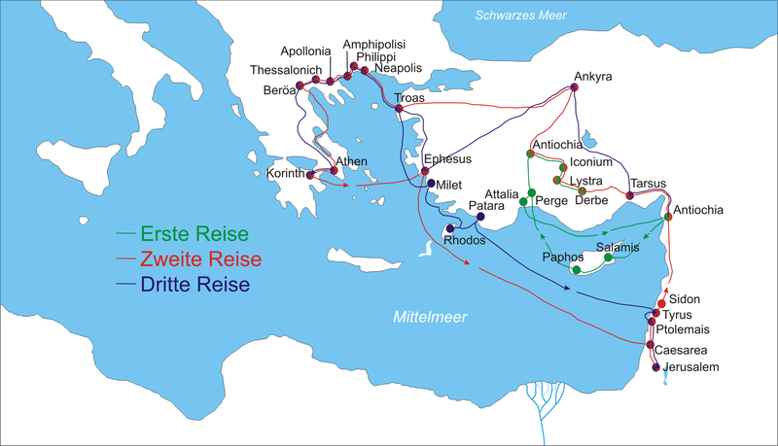

Slide 20
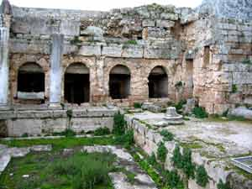
Paulus in Korinth
Nach seinem offenbar recht erfolglosen Auftreten in Athen kam Paulus nach Korinth und fand schnell Aufnahme beim aus Rom vertriebenen Juden Aquila und seiner Frau Priscilla; Aquila war Zeltmacher wie Paulus, der nun mit ihm zusammen arbeitete (Apostelgeschichte 18, 1 - 3) und 18 Monate hier blieb (Apostelgeschichte 18, 11) - nach traditioneller Datierung vom Winter 49/50 bis Sommer 51. An jedem Sabbat predigte Paulus in der Synagoge der Stadt, aber er versuchte, auch Griechen zu bekehren.

Slide 21
Nachdem Silas und Timotheus aus Thessaloniki ange-kommen waren, konnte sich Paulus ganz auf die Missionsarbeit konzentrieren, nahm Wohnung beim Juden Titius Justus direkt neben der Synagoge. Er bekehrte den Synagogenvorsteher Crispus; furchtlos ließ er sich auch von allen Widerständen nicht abhalten (Apostelgeschichte 18, 4 - 11) und brachte viele Menschen in Korinth zum Glauben an Christus, darunter den Schatzmeister Erastus (Römerbrief 16, 23). Auch Anklagen beim Statthalter und Handgreiflichkeiten feindlicher Juden konnten Paulus nichts anhaben; schließlich verließ er die Stadt, zusammen mit Priscilla und Aquila.

Slide 22
Nach Paulus' Weggang blieben Silas und Timotheus bei der Gemeinde; letzterer wurde später durch Titus ersetzt. Von der dynamischen, aber auch konfliktreichen Entwicklung der Gemeinde und ihrer Bedeutung für Paulus zeugen auch die Briefe, die er an die Gemeinde schrieb. Im 1. Korintherbrief nimmt er Stellung zu Streitigkeiten und Spaltungen in der Gemeinde, die auch durch das Auftreten von Irrlehrern, namentlich des Apollos, verursacht waren (Kap. 1 - 4), außerdem werden sittliche und Eheprobleme behandelt (Kap. 5 - 7), Fragen der kultischen Reinheit und rechter Feier des Abendmahls (Kap. 8 - 11), zur Einheit der Gemeinde und rechter Predigt (Kap. 12 - 14), schließlich umfassend die Auferstehungshoffnung der Christen entfaltet (Kap. 15). Neben Paulus kam der Überlieferung zufolge auch einer der sieben Diakone der Urgemeinde in Jerusalem, Timon, zur Mission nach Korinth. Der von Paulus bekehrte Korinther Justushingegen wirkte missionarisch in Süditalien, was die Ausstrahlung der Gemeinde deutlich macht. Als Bischof von Korinth ist Dionysios bezeugt, als Märtyrer Victorinus und Gefährten.

Slide 23
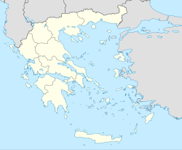
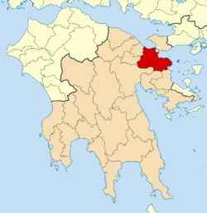
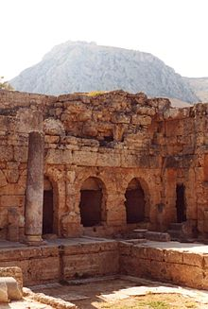
Korinth

Slide 24
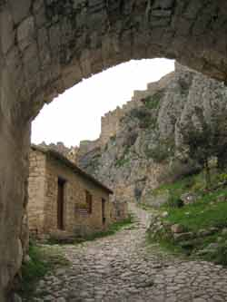
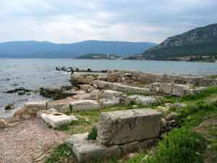
Die um 900 v. Chr. an der Landenge zwischen Festland und Peloponnes gegründete Stadt Korinth war eine weltoffene Hafen- und Handelsstadt, Mutterstadt vieler Kolonien und unter den Römern Hauptstadt der Provinz Achaia, die fast das ganze heutige griechische Festland umfasste. Wie für solche Hafenstädte typisch war Korinth geprägt von großen sozialen Unterschieden und galt als Sündenpfuhl Griechenlands.

Slide 25
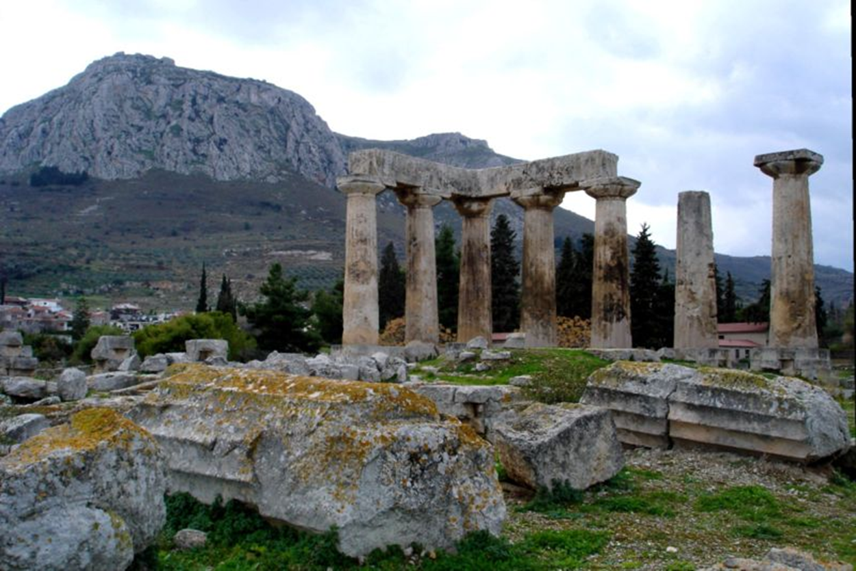

Slide 26
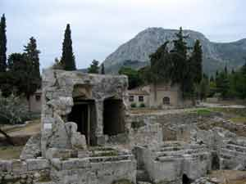
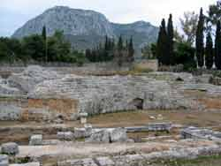
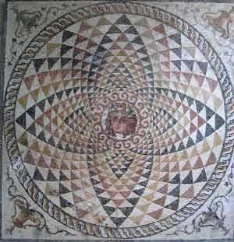
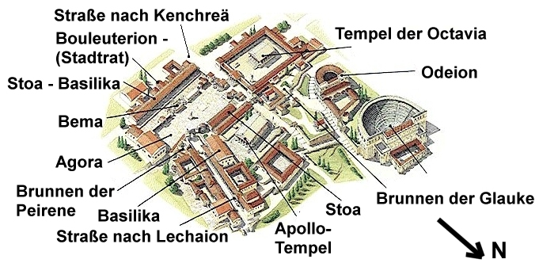

Slide 27
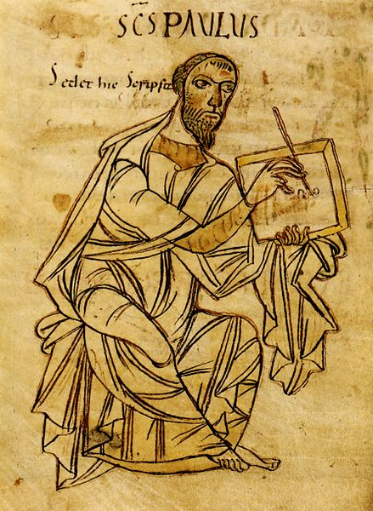
Der Apostel Paulus beim Schreiben.
Aus einer Handschrift der Paulusbriefe, frühes 9. Jahrhundert. Württembergische Landesbibliothek Stuttgart, HB II 54 Die Abbildung, die dem St. Galler Skriptorium unter dem Schreiber Wolfcoz zugeordnet wird, folgt der frühmittelalterlichen Tradition des Autorenporträts. Sie gilt als eine der ältesten Darstellungen von Paulus in der europäischen Kunst. Die beigegebene Inschrift lautet: "S(AN)C(TU)S PAULUS" und "sedet hic scripsit"
("Er sitzt hier und schreibt").

Slide 28
Briefe an die Korinther
Abfassungszeit und -ort
Der 1Kor ist in Ephesus (16,8) im Frühjahr 54 geschrieben worden.
Literarischer Charakter
Im 1Kor lässt sich keine den ganzen Brief durchziehende einheitliche Gedankenführung feststellen. Wir haben einen themenorientierten Brief vor uns, bei dem Paulus mit dem für ihn drängendsten Problem, der Parteienbildung in der Gemeinde, beginnt. Deshalb kann man den 1Kor als Aufruf zur Eintracht und Einheit bezeichnen.

Slide 29
Verfasser, Zeit und Ort der Abfassung
• Die Abfassung durch Paulus ist unbestritten.
• Der Abfassungsort ist in 16,8 genannt: Ephesus.
• Die Zeit der Abfassung muss man nicht wegen des Reiseplans in 16,8 am Ende des Aufenthaltes in Ephesus ansetzen. Deutet man 2Kor 1,8-10 auf eine ephesinische Gefangenschaft, wäre der 1Kor davor zu datieren.
Eine Abfassung im Jahr 53 oder 54 ist denkbar.

Slide 30
Adressaten
• Korinth, Hauptstadt der Provinz Achaia, hatte eine gemischte Bevölkerung mit relativ hohem römischen Anteil. Literarisch und archäologisch sind verschiedene Kultheiligtümer belegt (Poseidon, Artemis, Isis und Sarapis, Dionysos, Asklepios). Als Handelszentrum war Korinth wirtschaftlich bedeutsam: durch zwei Häfen hatte es Zugang zum östlichen und westlichen Mittelmeer (Kenchreä; Lechaion). In moralischer Hinsicht war der Ruf Korinths nicht der beste („St. Pauli der Antike“).
• Die Gemeinde bestand mehrheitlich aus Heidenchristen (s. 12,2). Da-für sprechen auch manche der von Paulus besprochenen Probleme (6,1-11.12-20; 10,14-22.23-30).
• In sozialer Hinsicht „bietet die Gemeinde einen Querschnitt durch die antike Stadtgesellschaft“ (H.-J. KLAUCK). Die Mehrheit gehörte zur Unterschicht, doch gab es auch relativ begüterte Gemeindemitglieder („nicht viele Vornehme“; s.a. Erastus in Röm 16,23).
• Insgesamt ergibt sich das Bild einer Gemeinde, die von starken Spannungen geprägt ist: Parteiungen (1,10-17; 3,1-9); Spannung zwischen Arm und Reich bei der Herrenmahlfeier (11,17-34); Differenzen in der Haltung zum Götzenopferfleisch (Kap. 8-10), in der Wertung der Geistesgaben (Kap. 12-14) und der Totenauferstehung (15,12).

Slide 31
Anlass und Zweck
• Paulus haben briefliche Anfragen erreicht (die „über-Stellen“ ab 7,1), außerdem mündliche Nachrichten aus der Gemeinde (z.B. 1,10ff).
• Er will die Gemeinde zu dem Zustand führen,
der ihrem Sein in Christus entspricht.

Slide 33
Aufbau und Inhalt
Briefanfang 1,1-9
1,1-3 Präskript
1,4-9 Proömium
Briefkorpus 1,10-16,12
Parteienbildungen in der Gemeinde:1,10-4,21
1,10-17 Mahnung zur Einheit angesichts der Spaltung
1,18-2,5 Das Wort vom Kreuz
2,6-16 Die Weisheit des Evangeliums
3,1-4 Die Spaltung als Erweis der Unmündigkeit
3,5-4,21 Die Bedeutung des Apostels und seiner Mitarbeiter
Missstände in der Gemeinde: 5,1-6,20
5,1-13 Ein Fall von Blutschande
6,1-11 Das Prozessieren vor heidnischen Gerichten
6,12-20 Christliche Freiheit und Unzucht sind unvereinbar
Zur Frage von Ehe und Ehelosigkeit: 7,1-40
7,1-7 Zur Ehe
7,8-16 Zur Ehescheidung
7,17-24 In dem Stand bleiben,
in dem man berufen wurde
7,25-40 Jungfräulichkeit/Ehe;
zur Wiederheirat einer Witwe
Zur Frage nach dem Genuss von Götzenopferfleisch: 8,1-11,1
8,1-13 Die Freiheit der Glaubenden
9,1-27 Das Beispiel des Apostels
10,1-11,1 Warnung vor dem Rückfall in den Götzendienst
Missstände bei der Feier des Gottesdienstes:
11,2-34
11,2-16 Zur Kopfbedeckung für Frauen
11,17-34 Missstände bei der Feier des Herrenmahls
Zur Frage nach den Geistesgaben: 12,1-14,40
12,1-11 Der eine Geist und die vielen Glieder
12,12-31a Das Bild vom Leib
12,31b-13,13 Das „Hohelied der Liebe“
14,1-40 Über Prophetie und Zungenrede
Auferstehung Christi –
Auferstehung der Christen: 15,1-58
15,1-11 Die Auferstehung Christi und seine Erscheinungen
15,12-34 Die Wirklichkeit der Totenauferstehung
15,35-48 Über die Leiblichkeit der Auferstehung
Kollekte, Reisepläne des Paulus und seiner Mitarbeiter: 16,1-12
Briefschluss 16,13-24
16,13-18 Schlussmahnungen und Empfehlung für Stephanas
16,19-24 Postskript Paulus und seine Briefe 26

Slide 34
Die Metapher vom Leib
Am Bild des menschlichen Organismus zeigt Paulus, wie Vielfalt und Verwiesensein aufeinander zusammengehören.
Die Leib-Metapher ist in der Antike ein durchaus bekanntes Motiv, am bekanntesten ist wohl die Fabel, die beim römischen Geschichtsschreiber Livius überliefert ist:

Slide 35
Eine römische Fabel
„Zu der Zeit, da im Menschen noch nicht, wie jetzt, alles in Eins zusammen-stimmte, sondern jedes einzelne Glied seinen Willen, seine eigene Sprache hatte, zürnten die übrigen Glieder darüber, dass ihre Sorge, ihre Arbeit und Dienstleistung dem Magen alles herbeischaffe; der Magen, ruhig in der Mitte, nichts weiter tue, als dass er die dargebotenen Genüsse sich behagen lasse. Sie hätten sich hierauf verschworen, die Hände sollen keine Speise zum Mund führen, der Mund keine dargebotene annehmen, die Zähne keine zermalmen. Indem sie in solchem Zorne den Magen durch Hunger bändigen wollten, seien zugleich die Glieder selbst und der ganze Körper völlig abgezehrt. Da habe es sich gezeigt, dass auch der Magen, nicht müßig, seine Dienste leiste, und eben sowohl nähre als genährt werde, indem er das durch Verdauung der Speisen zubereitete Leben und Kraft gebende Blut in die Adern gleichmäßig verteilt an alle Teile des Leibes zurückgebe.“

Slide 36
Gemeinsamkeiten mit 1Kor 12:
• Eine Gemeinschaft wird mit einem Leib verglichen;
• die Glieder an diesem Leib stellen
unterschiedlich gewertete Glieder
der menschlichen Gemeinschaft dar;
• betont wird die Notwendigkeit
des Zusammenspiels.

Slide 37
Unterschiede zu 1Kor 12:
• Die obige Fabel will die schwächeren Glieder der Gemeinschaft des römischen Staates davon überzeugen, dass sie auf die herrschende Aristokratie angewiesen sind. Es gibt nur die Gegenüberstellung „Magen/übrige Glieder“. Paulus betont den notwendigen Beitrag jedes einzelnen Gliedes, damit der Leib überhaupt Leib sein kann.
• Paulus legt den Akzent auf das gegenseitige Angewiesensein der einzelnen Glieder des Leibes und dabei vor allem auf die schwächeren bzw. schwächer scheinenden Teile des Organismus (1Kor 12,22-24).

Slide 39
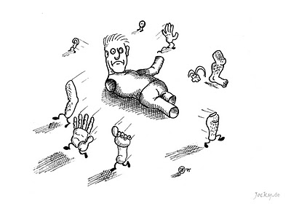

Slide 40
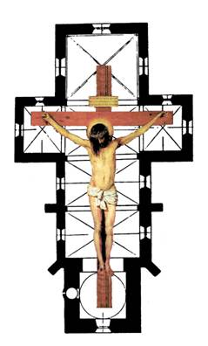
Altar >
Kopf mit heiligem Geist
Altartisch, Opferung >
Herz Christi
Kirchenschiff >
die Gemeinde als der Leib Christi
Vorraum
(früher der Raum für Konvertiten) >
Füße, der unterste Bereich

Slide 41
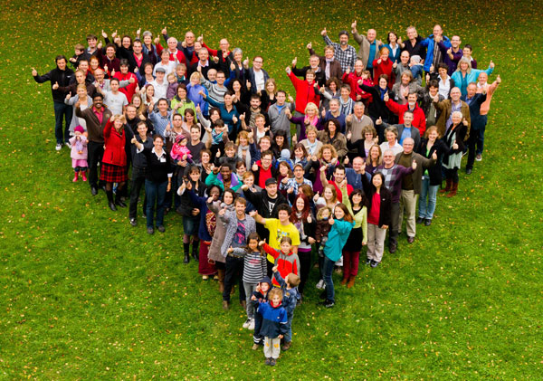

Slide 42
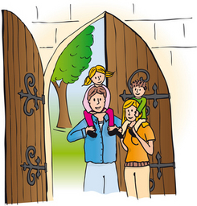

Slide 43
1 Kor 11
Nehmt mich zum Vorbild, so wie ich Christus zum Vorbild nehme!
Vom Verhalten der Frauen beim Gottesdienst
2 Ich muss euch dafür loben, dass ihr immer an mich denkt und die Anweisungen befolgt, die ich euch weitergegeben habe.
3 Ich muss euch aber auch noch dies sagen: Jeder Mann ist unmittelbar Christus unterstellt, die Frau aber dem Mann; und Christus ist Gott unterstellt.1
4 Ein Mann, der im Gottesdienst öffentlich betet oder Weisungen Gottes verkündet, entehrt sich selbst, wenn er dabei seinen Kopf bedeckt.
5 Eine Frau, die im Gottesdienst öffentlich betet oder Weisungen Gottes verkündet, entehrt sich selbst, wenn sie dabei ihren Kopf nicht bedeckt. Es ist genauso, als ob sie kahl geschoren wäre.
6 Wenn sie keine Kopfbedeckung trägt, kann sie sich gleich die Haare abschneiden lassen. Es ist doch eine Schande für eine Frau, sich die Haare abschneiden oder den Kopf kahl scheren zu lassen. Dann soll sie auch ihren Kopf verhüllen.
7 Der Mann dagegen soll seinen Kopf nicht bedecken; denn der Mann ist das Abbild Gottes und spiegelt die Herrlichkeit Gottes wider. In der Frau spiegelt sich die Herrlichkeit des Mannes.

Slide 44
8 Der Mann wurde nicht aus der Frau geschaffen, sondern die Frau aus dem Mann.
9 Der Mann wurde auch nicht für die Frau geschaffen, wohl aber die Frau für den Mann.
10 Deshalb muss die Frau ein Zeichen der Unterordnung und zugleich der Bevollmächtigung auf dem Kopf tragen. Damit genügt sie der Ordnung, über die die Engel wachen.2
11 Vor dem Herrn gibt es jedoch die Frau nicht ohne den Mann und den Mann nicht ohne die Frau.
12 Zwar wurde die Frau aus dem Mann geschaffen; aber der Mann wird von der Frau geboren. Und beide kommen von Gott, der alles geschaffen hat.
13 Urteilt selbst: Gehört es sich für eine Frau, im Gottesdienst ein Gebet zu sprechen, ohne dass sie eine Kopfbedeckung trägt?
14 Schon die Natur lehrt euch, dass langes Haar für den Mann eine Schande ist,
15 aber eine Ehre für die Frau. Die Frau hat langes Haar erhalten, um sich zu verhüllen.
16 Falls aber jemand mit mir darüber streiten möchte, kann ich nur eines sagen: Weder ich noch die Gemeinden Gottes kennen eine andere Sitte im Gottesdienst.

Slide 45
Wie das Mahl des Herrn gefeiert werden soll
17 Wenn ich schon einmal Anweisungen gebe: Ich kann es nicht loben, dass eure Gemeindeversammlungen den Aufbau der Gemeinde nicht fördern, sondern beeinträchtigen.
18 Erstens wurde mir berichtet, dass es unter euch Spaltungen gibt,4 wenn ihr zusammenkommt. Ich glaube, dass dies mindestens teilweise zutrifft.
19 Es muss ja auch zu Spaltungen unter euch kommen, damit offenbar wird, wer sich bei euch im Glauben bewährt.
20 Wenn ihr zusammenkommt, feiert ihr in Wirklichkeit gar nicht das Mahl des Herrn.
21 Denn bevor das gemeinsame Mahl beginnt, fangen die Anwesenden schon einmal an zu essen, was sie mitgebracht haben; und wenn dann die später Kommenden hungrig eintreffen, sind die Ersten schon betrunken.
22 Könnt ihr denn nicht zu Hause essen und trinken? Oder verachtet ihr die Gemeinde Gottes und wollt die unter euch beschämen, die nichts haben? Was soll ich dazu sagen? Soll ich euch loben? In diesem Punkt lobe ich euch nicht!
23 Ich nämlich habe als Überlieferung, die vom Herrn kommt, empfangen, was ich euch weitergegeben habe: In der Nacht, in der Jesus, der Herr, ausgeliefert wurde, nahm er Brot,
24 sprach darüber das Dankgebet, brach es in Stücke und sagte: »Das ist mein Leib, der für euch geopfert wird. Tut das immer wieder, damit unter euch gegenwärtig ist, was ich für euch getan habe!«
25 Ebenso nahm er nach dem Essen den Becher und sagte: »Dieser Becher ist Gottes neuer Bund, der durch mein Blut in Kraft gesetzt wird. Tut das, sooft ihr von ihm trinkt, damit unter euch gegenwärtig ist, was ich für euch getan habe!«

Slide 46
26 Jedes Mal also, wenn ihr dieses Brot esst und von diesem Becher trinkt, verkündet ihr damit die Rettung, die durch den Tod des Herrn geschehen ist, bis er wiederkommt.
27 Wer daher auf unwürdige Weise7 das Brot des Herrn isst und von seinem Becher trinkt, macht sich am Leib und am Blut des Herrn schuldig.
28 Darum sollt ihr euch prüfen, bevor ihr das Brot esst und von dem Becher trinkt.
29 Denn wenn ihr esst und trinkt ohne Rücksicht darauf, dass ihr es mit dem Leib des Herrn zu tun habt,8 zieht ihr euch durch euer Essen und Trinken Gottes Strafgericht zu.
30 Das ist ja auch der Grund, weshalb viele von euch schwach und krank sind und nicht wenige sind sogar gestorben.
31 Wenn wir uns selbst zur Rechenschaft ziehen würden, müsste der Herr uns nicht auf diese Weise richten.
32 Wenn er es aber tut, dann geschieht es, um uns zurechtzuweisen, damit wir nicht im letzten Gericht zusammen mit der ungläubigen Welt verurteilt werden.
33 Meine Brüder und Schwestern,9 wenn ihr also zusammenkommt, um das Mahl des Herrn zu feiern, dann wartet aufeinander.
34 Wer zu großen Hunger hat, soll vorher zu Hause essen. Sonst bringen eure Versammlungen euch nur Bestrafung ein. Alles Weitere werde ich regeln, wenn ich komme.

Slide 47
1 Kor 12
1 Brüder und Schwestern! Ich komme nun zu den Fähigkeiten, die der Geist Gottes schenkt, und sage euch, was ihr darüber wissen müsst.
2 Ihr erinnert euch: Als ihr noch Ungläubige wart, seid ihr vor den stummen Götzen in Ekstase geraten.
3 Darum muss ich euch vor allem eines sagen: Wenn Gottes Geist von einem Menschen Besitz ergriffen hat, kann dieser nicht sagen: »Jesus sei verflucht!« Umgekehrt kann niemand sagen: »Jesus ist der Herr!«, wenn nicht der Heilige Geist in ihm wirkt.
4 Es gibt verschiedene Gaben, doch ein und derselbe Geist teilt sie zu.
5 Es gibt verschiedene Dienste, doch ein und derselbe Herr macht dazu fähig.
6 Es gibt verschiedene Wunderkräfte, doch ein und derselbe Gott schenkt sie – er, der alles in allen wirkt.
7 Doch an jedem und jeder in der Gemeinde zeigt der Heilige Geist seine Wirkung in der Weise und mit dem Ziel, dass alle etwas davon haben.
8 Die einen befähigt der Geist dazu, Gottes weisheitsvolle Pläne zu enthüllen; andere lässt er erkennen, was in einer schwierigen Lage getan werden soll.
9 Derselbe Geist gibt den einen besondere Glaubenskraft und den anderen die Kraft, zu heilen.
10 Der Geist ermächtigt die einen, Wunder zu tun; andere macht er fähig, Weisungen Gottes zu verkünden. Wieder andere können unterscheiden, was aus dem Geist Gottes kommt und was nicht. Die einen befähigt der Geist, in unbekannten Sprachen zu reden; anderen gibt er die Fähigkeit, das Gesagte zu deuten.
11 Aber das alles bewirkt ein und derselbe Geist. So wie er es will, teilt er jedem und jeder in der Gemeinde die eigene Fähigkeit zu.

Slide 48
1 Kor 12,12
12 Der Körper des Menschen ist einer und besteht doch aus vielen Teilen. Aber all die vielen Teile gehören zusammen und bilden einen unteilbaren Organismus. So ist es auch mit Christus: mit der Gemeinde, die sein Leib ist.
13 Denn wir alle, Juden wie Griechen, Menschen im Sklavenstand wie Freie, sind in der Taufe durch denselben Geist in den einen Leib, in Christus, eingegliedert und auch alle mit demselben Geist erfüllt worden.
14 Ein Körper besteht nicht aus einem einzigen Teil, sondern aus vielen Teilen.
15 Wenn der Fuß erklärt: »Ich gehöre nicht zum Leib, weil ich nicht die Hand bin« – hört er damit auf, ein Teil des Körpers zu sein?
16 Oder wenn das Ohr erklärt: »Ich gehöre nicht zum Leib, weil ich nicht das Auge bin« – hört es damit auf, ein Teil des Körpers zu sein?
17 Wie könnte ein Mensch hören, wenn er nur aus Augen bestünde? Wie könnte er riechen, wenn er nur aus Ohren bestünde?
18 Nun aber hat Gott im Körper viele Teile geschaffen und hat jedem Teil seinen Platz zugewiesen, so wie er es gewollt hat.
19 Wenn alles nur ein einzelner Teil wäre, wo bliebe da der Leib?

Slide 49
Nichts geht über die Liebe (Das »Hohelied der Liebe«)
31 Bemüht euch aber um die höheren Geistesgaben! Ich zeige euch jetzt etwas, das noch weit wichtiger ist als alle diese Fähigkeiten.

Slide 50
1 Kor 13
1Wenn ich die Sprachen aller Menschen spreche und sogar die Sprache der Engel, aber ich habe keine Liebe – dann bin ich doch nur ein dröhnender Gong oder eine lärmende Trommel.
2 Wenn ich prophetische Eingebungen habe und alle himmlischen Geheimnisse weiß und alle Erkenntnis besitze, wenn ich einen so starken Glauben habe, dass ich Berge versetzen kann, aber ich habe keine Liebe – dann bin ich nichts.
3 Und wenn ich all meinen Besitz verteile und den Tod in den Flammen auf mich nehme, aber ich habe keine Liebe – dann nützt es mir nichts.
4 Die Liebe ist geduldig und gütig. Die Liebe eifert nicht für den eigenen Standpunkt, sie prahlt nicht und spielt sich nicht auf.
5 Die Liebe nimmt sich keine Freiheiten heraus, sie sucht nicht den eigenen Vorteil. Sie lässt sich nicht zum Zorn reizen und trägt das Böse nicht nach.
6 Sie ist nicht schadenfroh, wenn anderen Unrecht geschieht, sondern freut sich mit, wenn jemand das Rechte tut.

Slide 51
7 Die Liebe gibt nie jemand auf, in jeder Lage vertraut und hofft sie für andere; alles erträgt sie mit großer Geduld.
8 Niemals wird die Liebe vergehen. Prophetische Eingebungen hören einmal auf, das Reden in Sprachen des Geistes verstummt, auch die Erkenntnis wird ein Ende nehmen.
9 Denn unser Erkennen ist Stückwerk, und unser prophetisches Reden ist Stückwerk.
10 Wenn sich die ganze Wahrheit enthüllen wird, ist es mit dem Stückwerk vorbei.
11 Einst, als ich noch ein Kind war, da redete ich wie ein Kind, ich fühlte und dachte wie ein Kind. Als ich dann aber erwachsen war, habe ich die kindlichen Vorstellungen abgelegt.
12 Jetzt sehen wir nur ein unklares Bild wie in einem trüben Spiegel; dann aber schauen wir Gott von Angesicht. Jetzt kennen wir Gott nur unvollkommen; dann aber werden wir Gott völlig kennen, so wie er uns jetzt schon kennt.
13 Auch wenn alles einmal aufhört – Glaube, Hoffnung und Liebe nicht. Diese drei werden immer bleiben; doch am höchsten steht die Liebe.

Slide 52
20 Aber nun gibt es viele Teile, und alle gehören zu dem einen Leib.
21 Das Auge kann nicht zur Hand sagen: »Ich brauche dich nicht!« Und der Kopf kann nicht zu den Füßen sagen: »Ich brauche euch nicht!«
22 Gerade die Teile des Körpers, die schwächer scheinen, sind besonders wichtig.
23 Die Teile, die als unansehnlich gelten, kleiden wir mit besonderer Sorgfalt und die unanständigen mit besonderem Anstand.
24 Die edleren Teile haben das nicht nötig. Gott hat unseren Körper zu einem Ganzen zusammengefügt und hat dafür gesorgt, dass die geringeren Teile besonders geehrt werden.
25 Denn er wollte, dass es keine Uneinigkeit im Körper gibt, sondern jeder Teil sich um den anderen kümmert.
26 Wenn irgendein Teil des Körpers leidet, leiden alle anderen mit. Und wenn irgendein Teil geehrt wird, freuen sich alle anderen mit.
27 Ihr alle seid zusammen der Leib von Christus, und als Einzelne seid ihr Teile an diesem Leib.
28 So hat Gott in der Gemeinde allen ihre Aufgabe zugewiesen. Da gibt es erstens die Apostel, zweitens die, die prophetische Weisungen erteilen, drittens die, die zum Lehren befähigt sind. Dann kommen die, die Wunder tun oder heilen können, die Dienste oder Leitungsaufgaben übernehmen oder in unbekannten Sprachen reden.
29 Nicht alle sind Apostel, nicht alle erteilen prophetische Weisungen, nicht alle sind zum Lehren befähigt. Nicht alle können Wunder tun,
30 nicht alle Kranke heilen, nicht alle in unbekannten Sprachen reden, nicht alle diese Sprachen deuten.

